Slide 1

PRESENTAZIONE DELLA MISSIONE
Notes:
Vi ringrazio per aver dedicato un po' del vostro tempo per conoscere la nostra nuova iniziativa di membership globale.
Questa è una grande opportunità per saperne di più su ciò che stiamo cercando di raggiungere, sul perché lo stiamo facendo e perché siete così importanti per la riuscita di questa iniziativa.

Slide 2

DESCRIZIONE
Donare di più a un mondo bisognoso
2
2
Notes:
Prima di parlare della strategia per la Mission 1.5, parliamo del perché stiamo intraprendendo questa iniziativa.
Come Lions, siamo al servizio di un mondo bisognoso.
È sotto i nostri occhi ogni giorno, ovunque serviamo.
Ma dobbiamo continuare a trovare dei modi per dare ancora di più alle comunità che sosteniamo e al mondo in cui viviamo.

Slide 3

Viviamo e
cresciamo per servire
3
3
Notes:
Il nostro motto è "We Serve" e nessuno serve come noi Lions.
Siamo entrati a far parte di un Lions club e di questa fantastica organizzazione per mettere in pratica la nostra solidarietà. E insieme, stiamo facendo la differenza nelle nostre comunità.
Ma per avere un impatto perfino maggiore, dobbiamo crescere.

Slide 4
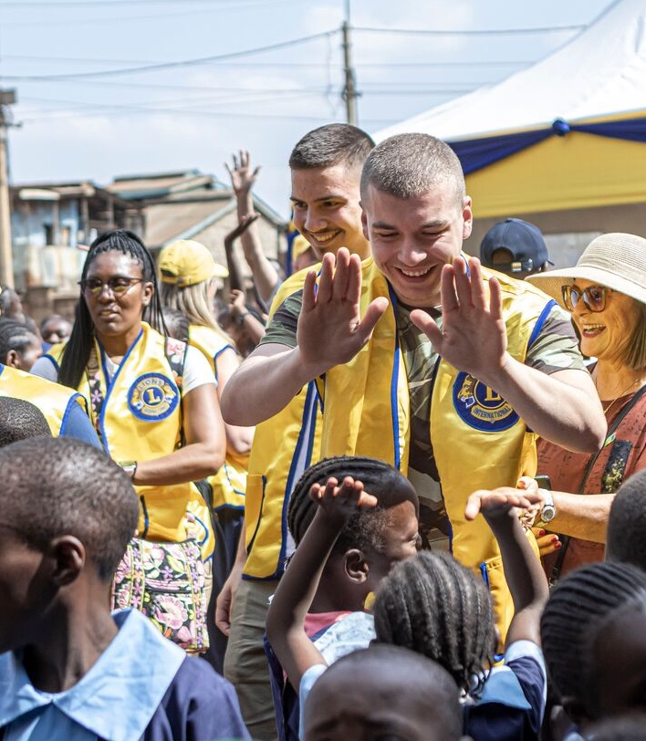
Un Lions vive
dentro noi tutti
Ogni singolo socio è importante per coloro che fanno affidamento sui Lions. Tutti i club stanno cambiando la propria comunità, rendendola più stabile, più sicura e più solidale per tutti.
Per più di un secolo, i Lions sono stati pronti ad aiutare le nostre comunità, donando, sostenendo e servendo.
Per soddisfare il crescente bisogno delle nostre comunità dobbiamo invitare nuovi soci a servire con noi. Per assicurarci di essere sempre presenti e pronti a servire, dobbiamo crescere.
Ecco perché abbiamo deciso di lanciare la MISSION 1.5.
4
Notes:
Siamo importanti per le comunità che serviamo. E noi siamo importanti per il mondo.
Per più di un secolo, siamo stati pronti ad aiutare le nostre comunità, donando, sostenendo e servendo.
Ma i bisogni delle nostre comunità e del mondo in generale sono in crescita. Quindi dobbiamo crescere anche noi.
Ecco perché abbiamo deciso di lanciare la MISSION 1.5.

Slide 5
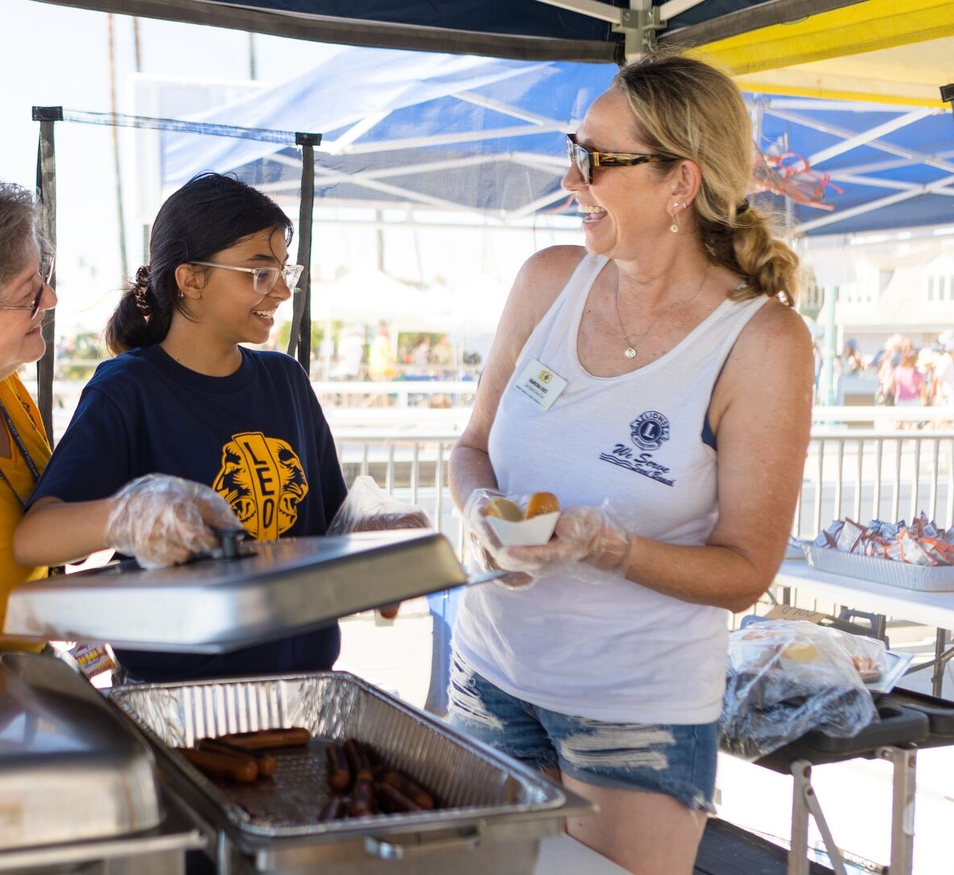
I cambiamenti più grandi iniziano da voi
La MISSION 1.5 è la campagna per raggiungere 1,5 milioni di soci in tutto il mondo al 1° luglio 2027, in modo da poter rispondere meglio alle crescenti esigenze delle nostre comunità e servire un sempre maggior numero di persone.
Più cresciamo, più possiamo dare.
5
Notes:
La MISSION 1.5 è la nostra campagna per raggiungere 1,5 milioni di soci in tutto il mondo al 1° luglio 2027.
Questa ci aiuterà a soddisfare queste crescenti esigenze e a servire un sempre maggior numero di persone.
Perché più cresciamo, più possiamo dare.

Slide 6

Il mondo ha bisogno dei
LIONS
come mai prima d'ora
6
6
Notes:
È vero. Il mondo ha bisogno dei Lions come mai prima d'ora.
Dobbiamo solo dare un’occhiata in giro per le nostre comunità e leggere le notizie per sapere che le esigenze stanno crescendo, e che i Lions sono più importanti ora che mai.
Ascoltiamo da alcuni Lions perché è così importante crescere.

Slide 7

7
7
Notes:
(Mostrare il video)

Slide 8
Allora, perché crescere?
Quali sono le opportunità per i Lions?
8
8
Notes:
Abbiamo parlato della necessità di crescere.
Ma è importante parlare anche delle opportunità e dei benefici per i Lions quando cresciamo.

Slide 9
Benefici chiave
Non cresciamo collettivamente se agiamo da soli.
Maggiore capacità di servire
Invitare nuovi soci nel vostro club aumenterà la vostra capacità di servire la comunità e le persone che dipendono da voi.
Maggiore diversità e inclusione
I Lions non solo servono il mondo, ma rappresentano il mondo che serviamo. E come le nostre comunità continuano a evolversi e a diversificarsi, lo stesso deve fare anche la nostra membership.
Maggiore sostegno al cambiamento
Ogni nuovo Lions apporta una nuova serie di idee e un paio di mani in più al nostro
servizio. Man mano che crescete, aumentate il vostro impatto locale e l’influenza che avete nella vostra comunità, e il nostro impatto globale cresce.
Maggiori benefici per i soci
Noi Lions facciamo molto di più che servire insieme, cresciamo insieme. Quindi la crescita dei club, a tutti i livelli, in tutto il mondo, porta beneficio a tutti noi.
Più forti a tutti i livelli dei Lions
Aumentare la nostra membership rende i Lions più forti. Con più soci, la nostra associazione, i distretti e i club avranno più risorse per adempiere alla nostra missione di servizio, a livello locale e mondiale.
9
Notes:
Quando i nostri club e distretti crescono, i nostri Lions ne beneficiano. E lo fanno anche le nostre comunità.
Incrementiamo il servizio che facciamo e l'impatto che possiamo avere.
Creiamo opportunità per una membership più diversificata in modo da poter servire e rappresentare meglio le nostre comunità.
Facciamo crescere la voce e l'influenza che abbiamo nelle nostre comunità locali e globali.
Impariamo da, e cresciamo con, i nuovi soci dei nostri club.
E diventiamo più forti ad ogni livello dei Lions.

Slide 10
Lo stiamo realizzando.
Insieme.
10
10
Notes:
Come possiamo realizzarlo?
Lo realizziamo insieme, come sempre.
Perché sappiamo di essere più forti, e migliori, quando operiamo insieme.

Slide 11
PROGETTO DELLA MISSIONE
Voi siete parte del piano.
11
11
Notes:
Abbiamo parlato del perché la missione è così importante.
Ora parliamo un po' di come possiamo attuare con successo questa iniziativa di crescita globale.

Slide 12
Approccio operativo
Personalizza-bile in base all'area geografica
Stabilisce una collaborazione in rete
Incentiva i distretti e i club con i risultati migliori
Entusiasma tutto il mondo dei Lions
12
Notes:
Per avere successo, sappiamo che dobbiamo:
Assicurarci che l'iniziativa sia regionalizzata in modo che possa funzionare per noi e i nostri Lions.
Collaborare e utilizzare le reti di contatti che abbiamo creato e che sono presenti in tutto il mondo.
Incentivare chi raggiunge i risultati migliori e tutti i Lions a partecipare e diventare parte del nostro successo.
Entusiasmare il mondo dei Lions: tutti devono sapere di cosa si tratta e in che modo ne beneficeremo tutti.

Slide 13
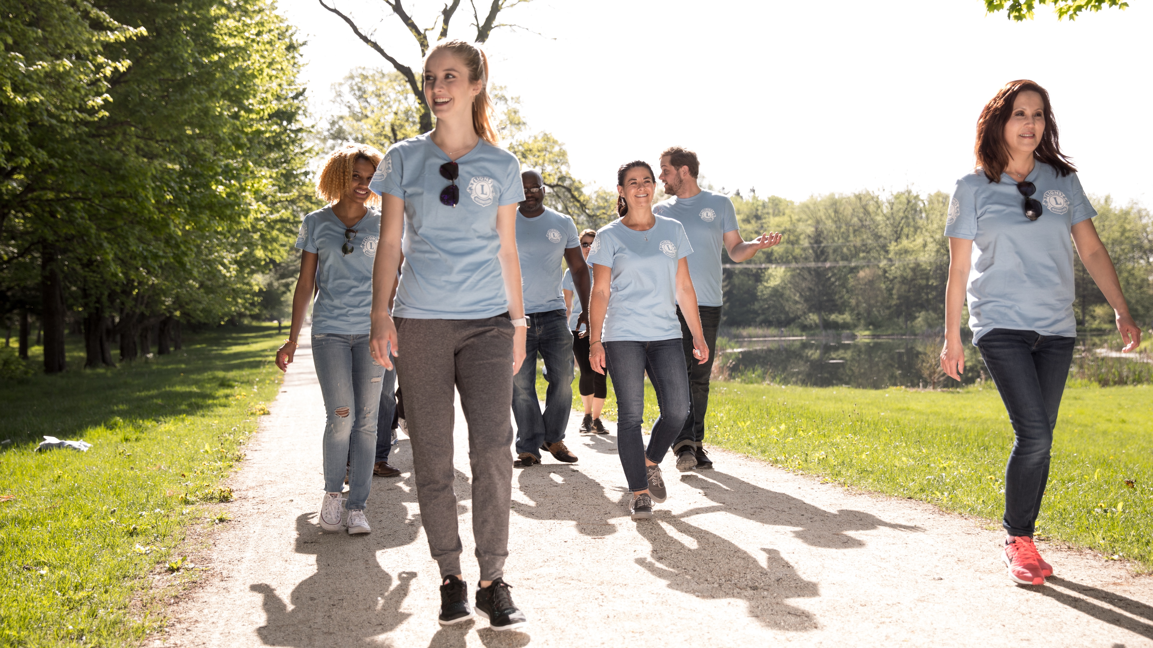
Ruoli e responsabilità
Una missione condotta ai più alti livelli dei Lions
I leader internazionali sono impegnati e responsabili del successo.
RUOLI |  | RESPONSABILITÀ
Comitato Direttivo |  | Fornisce la supervisione degli officer esecutivi per la MISSION 1.5
Officer Esecutivi |  | Fanno parte del Comitato Direttivo e forniscono la gestione strategica del Global Action Team
Direttori Internazionali |  | Promuovono il coinvolgimento globale e forniscono supporto strategico ai team di AC, MD e Distretto
Leader GAT di AC/Area |  | Forniscono supporto strategico ai team di AC, MD e Distretto
13
Notes:
Va sottolineato che questa iniziativa viene intrapresa con il pieno sostegno dei nostri leader internazionali, compresi i nostri officer esecutivi.
I leader a ogni livello sono investiti delle proprie responsabilità per raggiungere il successo.
Ecco una panoramica di alcuni ruoli chiave che i nostri leader assumeranno.

Slide 14
Ruoli e responsabilità
Una missione intensificata dal GAT
Il Global Action Team ha un ruolo guida a livello di club e distretto.
Fondare un club
Sponsorizzare nuovi soci
Fare formazione/monitorare il successo dei distretti
Fornire risorse e supporto
Responsabili del raggiungimento degli obiettivi di AC/area
Leader GAT
di AC
e Area
Leader di Distretto
Formazione e supporto
dei Primi VDG/DGE
Partecipare agli impegni della leadership
Fare da mentore e promuovere la missione
Fondare un club
Sponsorizzare nuovi soci
Supportare la formazione nei distretti
Fornire risorse e
monitorare il successo
Responsabili degli obiettivi del MD
Leader di Multidistretto
Ispirare e promuovere la crescita associativa
Coordinare e supportare il programma di formazione dei Primi VDG/DGE
Partecipare attivamente agli impegni della leadership
Essere un mentore della MISSION 1.5 e sostenere il successo della crescita associativa
Group Leader
14
Notes:
La MISSION 1.5 sarà intensificata dal Global Action Team.
Il GAT stimolerà il coinvolgimento a livello di club e distretto, cosa fondamentale per quanto stiamo cercando di raggiungere.
Voglio che esaminiate i ruoli e le responsabilità, e il modo in cui i leader chiave avranno un ruolo guida e contribuiranno al successo.
Come potete vedere, tutti hanno un ruolo da svolgere.

Slide 15
Strategia della MISSION 1.5
Comprendere la MISSION 1.5
Prendere un impegno personale per sostenere la MISSION 1.5
Comprendere i ruoli e le responsabilità della MISSION 1.5
Comunicare e collaborare a tutti i livelli
Essere il leader dando l’esempio
Sponsorizzare almeno 1 nuovo socio e fondare almeno 1 nuovo club
Motivare, ispirare e supportare i Lions
Modificare i piani quando necessario
Avere il senso di responsabilità
Sentire proprio il successo della MISSION 1.5
Fornire rapporti e individuare i successi e le sfide
Raggiungere gli obiettivi fissati
Agire
Assicurarsi che le promozioni, le formazioni e i piani della MISSION 1.5 siano attuati
Esaminare i rapporti e fornire indicazioni strategiche
Garantire che il supporto a tutti i livelli vada a beneficio dei club nuovi ed esistenti
15
Notes:
Parliamo di alcune strategie chiave che ci aiuteranno a raggiungere il nostro obiettivo della MISSION 1.5.
Dovete comprendere la MISSION 1.5, promuoverla e prendere un reale impegno per il successo.
Dobbiamo tutti dare l'esempio, e questo significa che dobbiamo assumere un ruolo personale nell'avviare dei club e far crescere la nostra affiliazione.
Dobbiamo tutti essere responsabili dei nostri ruoli, dei nostri obiettivi e del nostro successo.
E dobbiamo agire per assicurarci che i Lions e i leader ricevano la formazione, che i piani siano attuati e che i rapporti siano monitorati in modo da poter fornire il supporto necessario.

Slide 16
6 azioni per il successo
Da adattare in base alle esigenze regionali
Perfezionare i programmi e le risorse esistenti per massimizzare la crescita dell’affiliazione.
Inserire il feedback e le conoscenze dei soci per garantire che sia assunta la responsabilità verso gli obiettivi, il sostegno e l’ottimizzazione dei risultati.
Attirare persone orientate al servizio verso il marchio Lions.
Assicurarsi che ogni Lions sappia come immettere un nuovo socio e che ogni leader sappia come fondare un club.
Misurare ciò che conta e utilizzare il riconoscimento per promuovere l'azione.
Migliorare la qualità e l'efficacia della leadership.
16
Notes:
Allora quali sono alcuni punti chiave per arrivare al successo?
Usiamo i programmi e gli strumenti esistenti che funzionano e perfezioniamoli secondo necessità.
Usiamo il feedback come aiuto nell’adeguare i piani e l’approccio.
Cerchiamo tutti di promuovere e immettere soci in modo da poter portare più persone al nostro servizio.
Facciamo in modo che ogni Lions sia pronto a immettere soci e che i leader sappiano come fondare nuovi club.
Usiamo i dati per guidare il nostro approccio e riconosciamo i Lions che ci stanno aiutando a raggiungere il successo.
E infine, continuiamo a concentrarci sullo sviluppo di grandi leader che possono aiutarci a raggiungere i nostri obiettivi.

Slide 17

Lavorare insieme funziona
La leadership degli officer esecutivi definisce gli obiettivi e determina la strategia.
Lions International fornisce risorse e supporto.
I distretti e i club eseguono i piani sviluppati dalla leadership.
La leadership internazionale sviluppa obiettivi e traguardi.
OBIETTIVO
DELLA MISSION 1.5
RAGGIUNTO!
17
Notes:
Abbiamo parlato di ruoli e strategie, ma diamo un'occhiata a come ogni livello di Lions riveste un ruolo nel raggiungimento del nostro obiettivo della MISSION 1.5.
La leadership degli officer esecutivi definisce gli obiettivi e determina le strategie.
La leadership internazionale sviluppa obiettivi e traguardi per ogni regione del mondo.
Lions International fornisce sostegno e risorse.
I distretti e i club eseguono i piani sviluppati dalla leadership.

Slide 18
OBIETTIVO DELLA MISSION
1,5 milioni di Lions al 1° luglio 2027
18
18
Notes:
Il nostro obiettivo è raggiungere 1,5 milioni di soci entro il 2027.
Ciò richiederà l'impegno di ogni leader e di ogni Lions.
E richiederà anche che cresciamo ad ogni livello dei Lions.

Slide 19

Obiettivi e traguardi
associativi
Lions Clubs International raggiungerà 1,5 milioni di soci in tutto il mondo al 1° luglio 2027.
Tutti i distretti aggiungeranno nuovi club.
Tutti i club faranno l’investitura di nuovi soci.
Tutte le AC raggiungeranno una crescita positiva netta.
I distretti dovranno adottare delle strategie regionali per attirare una membership più eterogenea nei distretti, includendo donne e giovani Lions.
19
Notes:
Ogni distretto dovrà aggiungere nuovi club.
Ogni club dovrà aggiungere nuovi soci.
E ogni area costituzionale dovrà raggiungere una crescita positiva netta.
Per avere successo, dovremo concentrarci sull'attirare una membership più diversificata, comprese le donne e i Lions più giovani che possono portare la nostra missione di servizio nel futuro.
Come abbiamo detto, la MISSION 1.5 ci renderà più forti ad ogni livello dei Lions.

Slide 20
Obiettivi per il 2023–24
Obiettivo globale
Obiettivo per AC XX
xxx nuovi soci
xxx nuovi club xxx crescita netta
xxx nuovi soci
xxx nuovi club xxx crescita netta
Gli obiettivi sono riferiti al periodo che va dal 1° luglio al 30 giugno.
20
20
Notes:
Per raggiungere il nostro obiettivo generale, dovremo raggiungere gli obiettivi annuali che ci permetteranno di raggiungere 1,5 milioni di soci nel 2027.
Questi sono i nostri obiettivi globali per l'anno.
E questi sono i nostri obiettivi per la nostra area costituzionale.

Slide 21
I MEZZI VERSO IL SUCCESSO
Fare affidamento su ciò che funziona.
21
21
Notes:
Abbiamo parlato molto del successo.
Uno dei fattori chiave per raggiungerlo è usare ciò che funziona per noi e i nostri Lions.

Slide 22
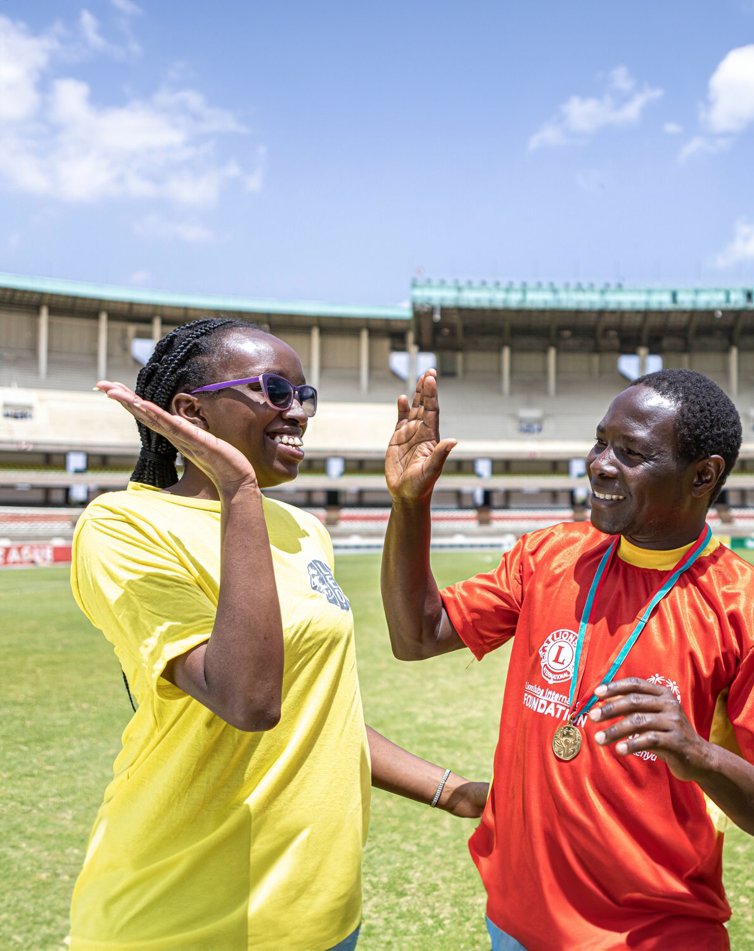
Formazione e sviluppo
La formazione è una parte importante della crescita della nostra membership, in particolare per i Lions che ricoprono ruoli di leadership chiave.
I Lions sono incoraggiati ad attingere alle
opportunità di formazione disponibili, quali:
Presentazione aggiornata sulla procedura di inserimento del GAT di AC/Area
Riunioni regionali
eLearning
Formazione di persona da parte dei leader di AC/Area
Formazione regionalizzata da parte degli specialisti sul campo
22
Notes:
Sappiamo che preparare la nostra leadership è fondamentale per tutto ciò che facciamo come Lions, inclusa l'affiliazione.
Facciamo in modo che i leader stiano utilizzando tutte le opportunità di formazione e le risorse disponibili.
La formazione ci aiuterà ad avere le competenze giuste per guidare e far crescere la nostra affiliazione.

Slide 23



Risorse disponibili
L'Approccio per la membership globale fornisce a tutti i club e distretti un processo e delle risorse per raggiungere la crescita.
Tutti gli strumenti di cui abbiamo bisogno sono già pronti!
lionsclubs.org/it/global
23
Notes:
Sappiamo che ci vuole impegno per crescere. Ma questo richiede anche le risorse giuste.
L‘Approccio per la membership globale fornisce un processo e delle risorse per aiutare ogni distretto e club a raggiungere la crescita.
L’Approccio per la membership globale funziona.
I risultati dimostrano che è efficace in tutto il mondo, quindi sfruttiamo gli strumenti che sono già a nostra disposizione.

Slide 24
Sviluppare un piano dettagliato
La crescita non avverrà per caso. La fortuna non è un fattore da considerare.
Il successo della MISSION 1.5 dipenderà dallo SVILUPPO e dall’ESECUZIONE di un piano d'azione dettagliato che funzioni per la nostra regione.
Il nostro piano per la MISSION 1.5 funzionerà perché è:
Insegnabile
Personalizzabile
Sostenibile
24
Notes:
Per raggiungere i nostri obiettivi, dobbiamo avere un piano.
Dobbiamo sviluppare un piano dettagliato che funzioni per noi e dobbiamo attuarlo.
La MISSION 1.5 è insegnabile, personalizzabile e sostenibile.
“Sostenibile” è una parola importante.
Significa che il lavoro che stiamo facendo per la MISSION 1.5 non solo ci aiuterà a raggiungere il nostro obiettivo, ma ci aiuterà a continuare a crescere dopo il 2027.

Slide 25
PREMI E RICONOSCIMENTI
Incentivare il successo
25
25
Notes:
La crescita della nostra affiliazione offre molti benefici ai nostri distretti, ai nostri club e alle nostre comunità.
Ma dobbiamo anche creare opportunità di riconoscimento che incoraggino i Lions e i leader ad aiutarci a crescere.

Slide 26

La vostra dedizione verrà riconosciuta.
La MISSION 1.5 è la vostra occasione per fare storia come Lions.
Diventare un leader della mission.
Ricordate perché servite. Promuovete il successo e riceverete un riconoscimento per questo.
26
26
Notes:
L’assiduo impegno e la dedizione devono essere premiati.
Se vogliamo fare storia insieme, dobbiamo riconoscere i Lions e i leader che stanno contribuendo attivamente alla nostra crescita e al nostro successo.

Slide 27







Premi
Distintivo ed emblema per l'eccellenza nell’estensione
Gli eroi sono i benvenuti.
Nuovi club. Nuovi soci.
Crescita netta. Mantenimento soci.
Tutti i punti sopra possono contribuire a essere riconosciuti con targhe, distintivi, medaglie presidenziali e premi unici della MISSION 1.5 per club e Lions che raggiungono ottimi risultati. Scoprite cosa potete aggiudicarvi!
SCANSIONA QUI
Per saperne di più, collegatevi sulla nostra pagina dedicata ai premi della MISSION 1.5​.
MISSION 1.5
Distintivi per soci e sponsor
27
Notes:
Ecco perché abbiamo sviluppato un programma speciale di premi per la MISSION 1.5.
I Lions possono aggiudicarsi delle targhe e dei distintivi della MISSION 1.5, oltre a speciali medaglie presidenziali e premi per averci aiutato a creare nuovi club, a far crescere i nostri club e a mantenere i soci attuali.
C'è una pagina dedicata ai premi per la MISSION 1.5, quindi vi incoraggio a vedere quali sono le numerose opportunità di riconoscimento. E assicuratevi che i Lions sappiano che ogni Lions ha l'opportunità di aggiudicarsi il riconoscimento.

Slide 28
COMUNICAZIONE
Spargete la voce sulla MISSION 1.5
28
28
Notes:
Adesso parliamo di comunicazione.
La comunicazione è assolutamente fondamentale per il nostro successo.
In qualità di leader, dobbiamo rimanere in stretta comunicazione per poter attuare i nostri piani nel modo più efficiente ed efficace possibile.
La comunicazione è anche fondamentale per coinvolgere i nostri Lions e club nella MISSION 1.5.
Tutti noi dovremo essere comunicatori attivi per creare consapevolezza ed entusiasmo per questa importante iniziativa.

Slide 29
Aumentiamo la sensibilizzazione
Utilizzate tutti i vostri canali per sensibilizzare
e creare entusiasmo per la MISSION 1.5.
Social media
Utilizzate i social media
per coinvolgere i vostri Lions e invitare la vostra comunità
a partecipare.
Newsletter
Includete le informazioni, gli aggiornamenti e i modi per partecipare alla MISSION 1.5.
Eventi
Mettete in risalto la
MISSION 1.5 in
tutti i vostri principali
eventi lionistici.
Visite ai club
Fate entusiasmare e coinvolgete i Lions durante le visite ai club.
Siti web di D/MD
Verificate che la
MISSION 1.5 sia
in prima pagina.
Lions International utilizzerà le nostre comunicazioni e le piattaforme digitali
per amplificare il messaggio della MISSION 1.5.
29
Notes:
Usiamo tutti i nostri canali per promuovere la MISSION 1.5 in modo da aumentare la sensibilizzazione, l’entusiasmo e il coinvolgimento nella crescita della nostra affiliazione.
Usiamo i social media per connetterci con i Lions e le nostre comunità.
Aggiungete informazioni nella newsletter del vostro club e distretto.
Parlate della MISSION 1.5 agli eventi Lions e alle visite ai club.
Verificate di avere le informazioni sui siti web del vostro distretto e MD.
Lions International sta anche usando i suoi canali di comunicazione per amplificare il messaggio e la missione.

Slide 30
BENEFICI CHIAVE | MESSAGGISTICA
Maggiore capacità di servire | Più cresciamo, più possiamo dare.
 | La solidarietà è la nostra guida.
 | Ritrovare se stessi con l’altruismo.
Maggiore diversità e inclusione | Dentro tutti noi vive un Lions.
 | I nostri club servono le nostre comunità in modi che non avremmo mai potuto fare da soli.
 | Sembri un Lions.
Maggiore sostegno al cambiamento | Un piccolo cambiamento è sempre molto apprezzato.
 | Impegno locale, cambiamento globale.
 | I cambiamenti più grandi iniziano da te.
Maggiori benefici per i soci | Non cresciamo collettivamente se agiamo da soli.
 | Più forti insieme. Sempre.
 | Si ha di più donando.
Più forti a tutti i livelli dei Lions | Servire fianco a fianco significa crescere più forti insieme.
 | I Lions restano uniti.
 | Sempre pronti a servire.
Messaggistica sulla
MISSION 1.5
Abbiamo preparato una serie di messaggi specifici per la MISSION 1.5 che sono utili per parlare direttamente dei benefici chiave dell'iniziativa.
30
Notes:
Mentre consideriamo come comunicare al meglio con i Lions, ecco alcuni messaggi che possono contribuire a rafforzare i benefici della MISSION 1.5 in modo breve, ma motivante.
Dobbiamo usare messaggi che funzionino per i nostri Lions, in modo da poterci connettere al meglio con loro e motivarli a partecipare.

Slide 31
Amplificazione della mission
SCANSIONA QUI
La pagina principale della nostra MISSION 1.5 aiuta i Lions a conoscere questa entusiasmante iniziativa e ad avere a disposizione gli strumenti necessari per agire.
31
Notes:
Lions International ha creato una speciale pagina web sulla MISSION 1.5 per aiutare i Lions a conoscere l'iniziativa e a trovare le risorse che possono aiutarli ad agire.
Questa è un ottimo riferimento per i Lions che vogliono vedere in cosa consiste la MISSION 1.5.
Condividete la pagina con i Lions in modo che possano saperne di più, e fare di più, per aiutarci a crescere.

Slide 32
Cresceremo
Ma come lo comunicheremo al mondo?
32
32
Notes:
So che tutti qui sono impegnati per raggiungere la crescita.
Ma come controlleremo i nostri progressi?
Ci sono alcuni passi importanti che dobbiamo compiere per assicurarci che stiamo facendo dei progressi e che siamo responsabili verso i nostri obiettivi.

Slide 33
Leader in carica per la crescita associativa della MISSION 1.5
I primi 5 club in crescita
1 |  | NOME DEL CLUB
2 |  | NOME DEL CLUB
3 |  | NOME DEL CLUB
4 |  | NOME DEL CLUB
5 |  | NOME DEL CLUB
33
Notes:
Dobbiamo tenere sotto controllo i nostri progressi per mettere in evidenza il nostro successo.
Celebriamo i nostri successi. E usiamoli per ispirare altri Lions e club a raggiungere grandi risultati da soli.
(Questa slide può essere adattata per riconoscere altri tipi di crescita individuale, di club e di distretto).

Slide 34
Resoconto regionale
Pianificare riunioni mensili
I Leader GAT di AC si riuniscono con i Leader di Area
I Leader GAT di Area si riuniscono con il GAT di MD/D (adattabile a livello regionale)
  Group Leader invitati
  (per il 2024-2025)
Il Governatore Distrettuale o il Lions Coordinatore
(se del caso) si riunisce con i Primi VDG,
il GAT distrettuale e i Presidenti di Zona/Circoscrizione.
A seconda degli orari delle riunioni, il presidente di zona/circoscrizione dovrà organizzarsi in modo da avere tempo per incontrarsi con i club.
Creare un ordine del giorno per le riunioni in cui si forniscono i resoconti
Esame del piano d'azione
Progresso sugli obiettivi nel corrente anno sociale
Barriere/ostacoli
Correzioni di rotta
Supporto necessario
34
Notes:
Fornire un resoconto regionale è essenziale per comprendere i nostri progressi.
Ci aiuterà inoltre a identificare i successi e le sfide, in modo da perfezionare il nostro approccio.
Terremo riunioni mensili in modo da riunire i leader chiave per esaminare i dati e ottenere informazioni su ciò che sta accadendo a livello locale.
I Leader GAT di AC si incontreranno con i Leader di Area.
I Leader di Area si incontreranno con il GAT di MD e Distretto.
I DG o i Lions Coordinatori si incontreranno con i Primi VDG, il GAT distrettuale e Presidenti di Zona/Circoscrizione.
I Presidenti di Zona/Circoscrizione dovranno organizzarsi in modo da avere tempo per incontrarsi con i club.
Per essere sicuri che le riunioni siano produttive, sarà necessario analizzare dei punti, come:
Piani d’azione
Progresso sugli obiettivi
Ostacoli e sfide
Correzioni di rotta o modifiche necessarie del piano
E supporto necessario
Queste riunioni saranno fondamentali per raggiungere i nostri obiettivi e mantenere un senso di responsabilità reciproco.

Slide 35
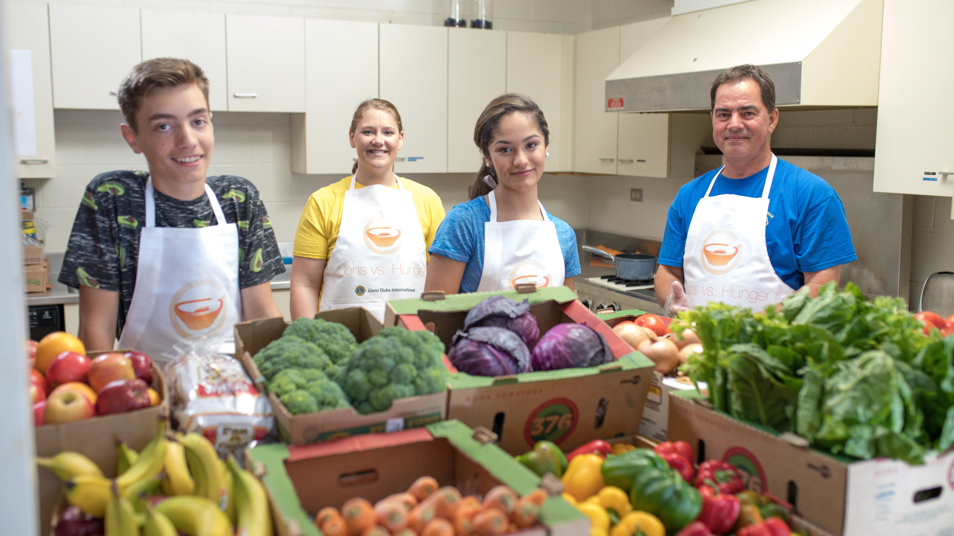
Giornate dedicate all'invio dei rapporti
a livello globale
Partecipanti
Comitato Direttivo
Leader GAT di AC (forniscono il resoconto)
Leader GAT di Area (osservatori)
Personale di LCI (osservatori)
Group Leader (osservatori)
- Per il 2024-2025
Le Giornate dedicate all'invio dei rapporti
a livello globale devono essere programmate 3 volte l'anno, un mese prima delle riunioni programmate del Consiglio di Amministrazione.
Dovranno durare 60 minuti per AC, ad eccezione di OSEAL nel qual caso dureranno 30 minuti per regione.
Ordine del giorno
Progresso raggiunto nell'anno lionistico in corso rispetto agli obiettivi stabiliti
Barriere/Ostacoli
Supporto necessario
Definizione degli obiettivi per il prossimo anno sociale/Approccio per la membership globale
35
Notes:
Inoltre, avremo le Giornate dedicate all'invio dei rapporti a livello globale che ci aiuteranno a rimanere concentrati sul successo a livello regionale e globale.
Queste riunioni saranno programmate tre volte l'anno per riunire i leader internazionali e il personale di Lions International in modo da assicurarci di essere sulla buona strada per raggiungere il nostro obiettivo di 1,5 milioni di soci.
Come accade per i resoconti regionali, le Giornate dedicate all'invio dei rapporti a livello globale verteranno sulla valutazione dei progressi, sulla comprensione delle sfide e sull'identificazione del supporto necessario, nonché sulla definizione degli obiettivi associativi per gli anni futuri.

Slide 36
RIEPILOGO
Abbiamo l'opportunità di ridefinire
il futuro del service.
36
36
Notes:
La MISSION 1.5 ridefinirà il futuro del service.
Si tratta di un'opportunità per accrescere i simboli lionistici che abbiamo costruito negli ultimi 100 anni.
Questa è un'opportunità per assicurarci che i nostri club e la nostra associazione siano pronti per il futuro.
Questa è un'opportunità per aiutare più persone che mai.
Ma per farlo, dobbiamo crescere.

Slide 37
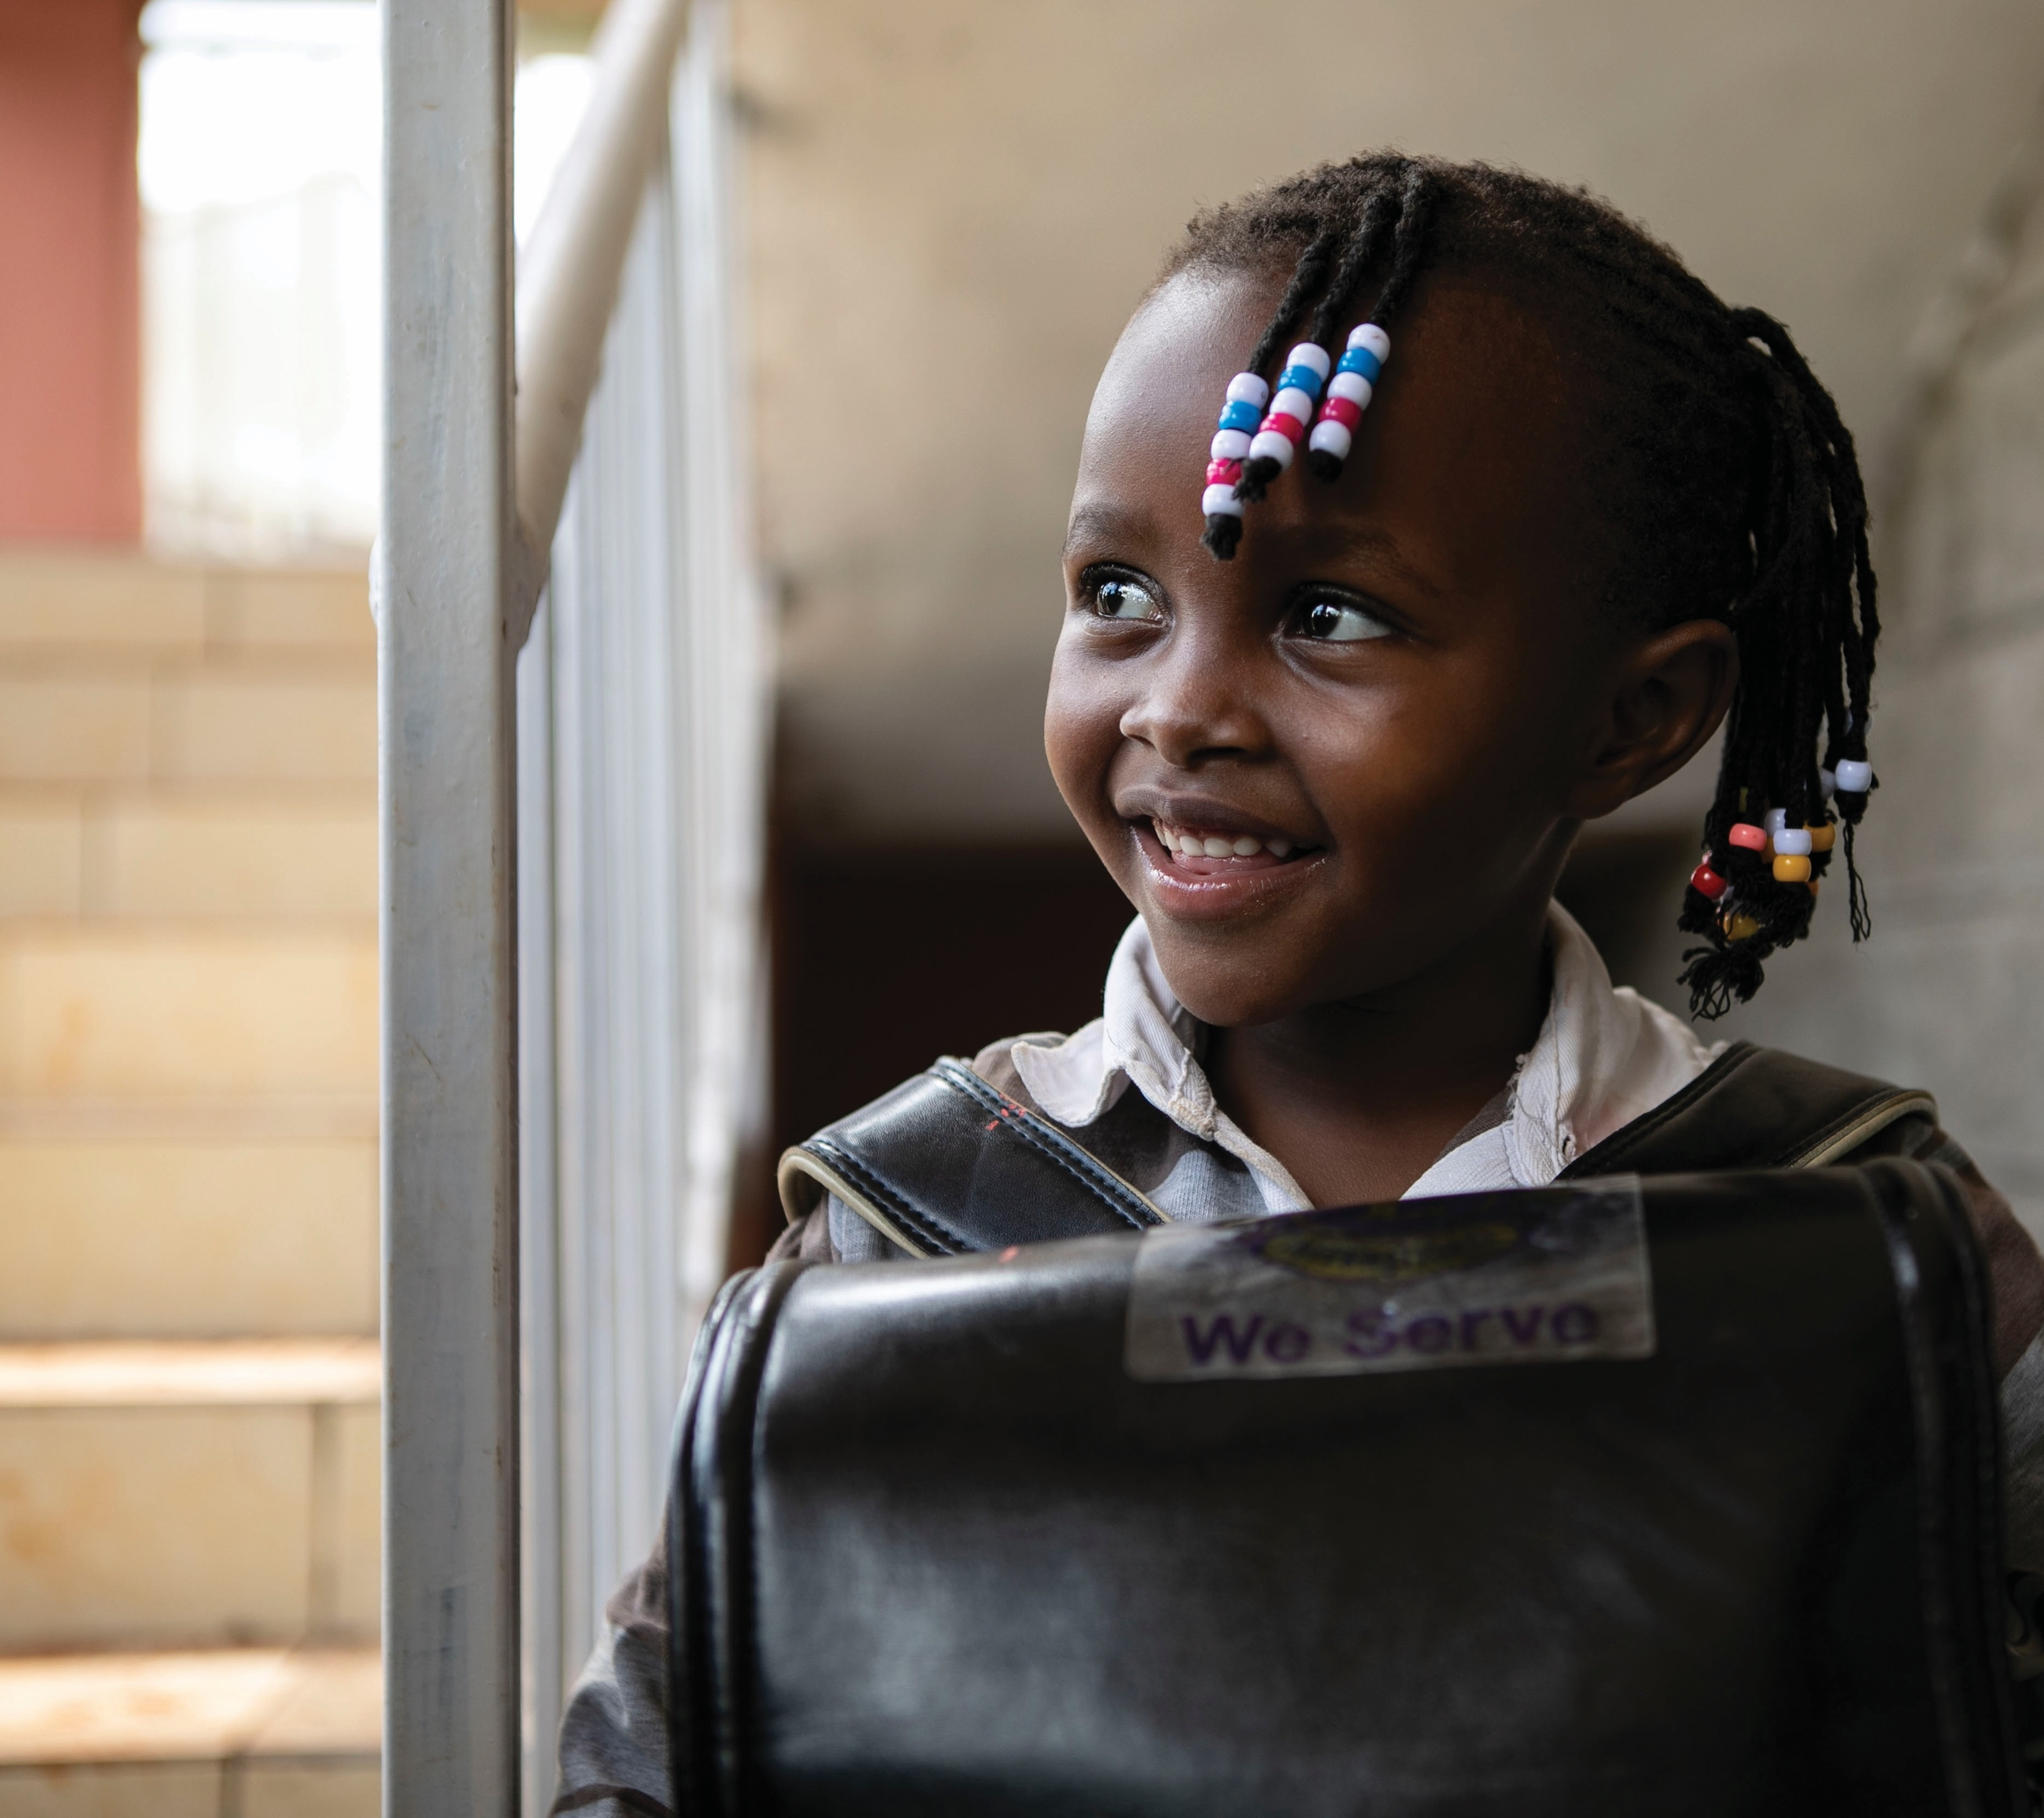
Cose da ricordare
La crescita è fondamentale per il nostro service e per il futuro dei Lions.
Siamo responsabili l'uno dell'altro e delle comunità che serviamo.
Il successo dipende da noi e da tutti gli altri Lions.
37
Notes:
Voglio che teniamo tutti a mente questo:
La crescita è fondamentale per il nostro service e per il futuro dei Lions.
Siamo responsabili l'uno dell'altro e delle comunità che serviamo.
Il successo dipende da noi e da tutti gli altri Lions.
Non possiamo dimenticare il motivo per cui stiamo facendo questo, e quanto ciascuno di voi sia importante per il successo.

Slide 38
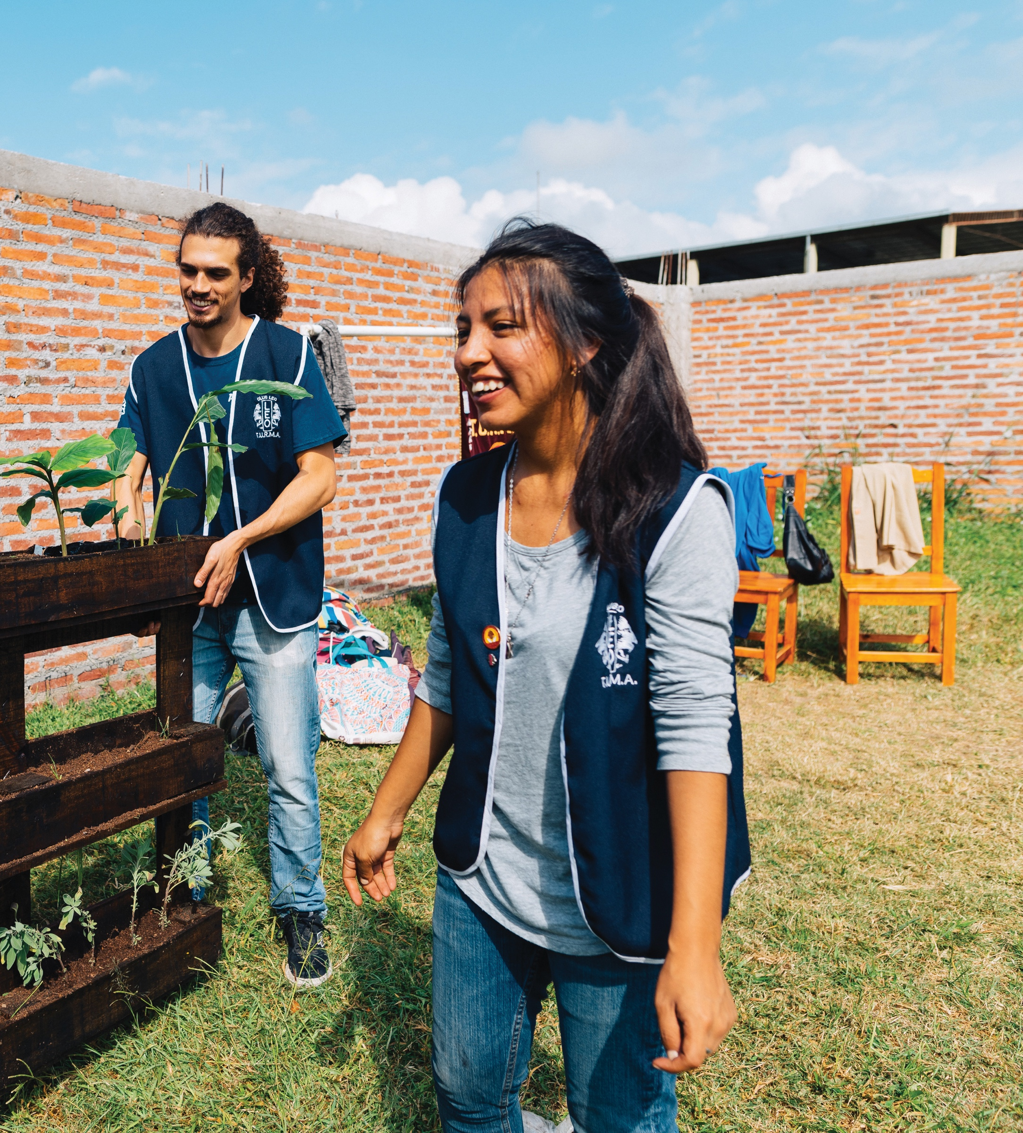
Continuate a puntare al successo
Fate della crescita una priorità.
Coinvolgete i club e assicuratevi che i Lions capiscano in che modo la MISSION 1.5 porta loro beneficio.
Eseguite i piani e collaborate per raggiungere i nostri obiettivi.
Comunicate, collaborate e adattatevi per avere i migliori risultati.
Riconoscete il successo e le persone che lo rendono possibile.
38
Notes:
Continuiamo a puntare al successo.
Facciamo della crescita una priorità per tutti i Lions.
Impegniamo i club: dobbiamo riuscire nel nostro intento.
Eseguiamo i piani e collaboriamo per raggiungere i nostri obiettivi.
Comunichiamo e collaboriamo per avere i migliori risultati.
E riconosciamo i nostri risultati e rendiamo onore alle persone che hanno contribuito affinché tutto ciò diventasse una realtà!

Slide 39
Più forti insieme. Sempre.
“Al servizio di un mondo che ha bisogno” è più di uno slogan.
È la nostra promessa al mondo.
Più cresciamo, più possiamo dare.
39
39
Notes:
Ricordate che siamo più forti insieme.
Il nostro service è una nostra promessa al mondo.
È un impegno a rendere le famiglie, le comunità e il nostro mondo migliori.
E lo facciamo servendo. Donando.
E più cresciamo, più possiamo dare.

Slide 40
VOLETE ESSERNE PARTE?
Non c'è mai stata una sfida troppo grande per i Lions.
Accettate la sfida!
40
40
Notes:
La MISSION 1.5 è una sfida per i Lions. È una sfida per ognuno di noi.
È una sfida per voi. E per me.
Ma non c'è mai stata una sfida troppo grande per i Lions.
Allora, accettate la sfida?
(attendere la risposta)
Ripeto: accettate la sfida?
(attendere la risposta)
Allora vi unirete ai Lions di tutto il mondo che hanno una missione per crescere.

Slide 41

41
41
Notes:
(mostrare il video)

Slide 42
Grazie
© 2023 Lions International
42
Notes:
Vi ringrazio per aver partecipato oggi. E per esservi uniti ai Lions di tutto il mondo mentre lavoriamo insieme per raggiungere 1,5 milioni di soci.
Ognuno di voi svolge un ruolo talmente importante nel successo.
E con Lions e leader come voi che lavorano insieme, so che insieme raggiungeremo il nostro obiettivo per la MISSION 1.5.
Grazie!

